Slide 1
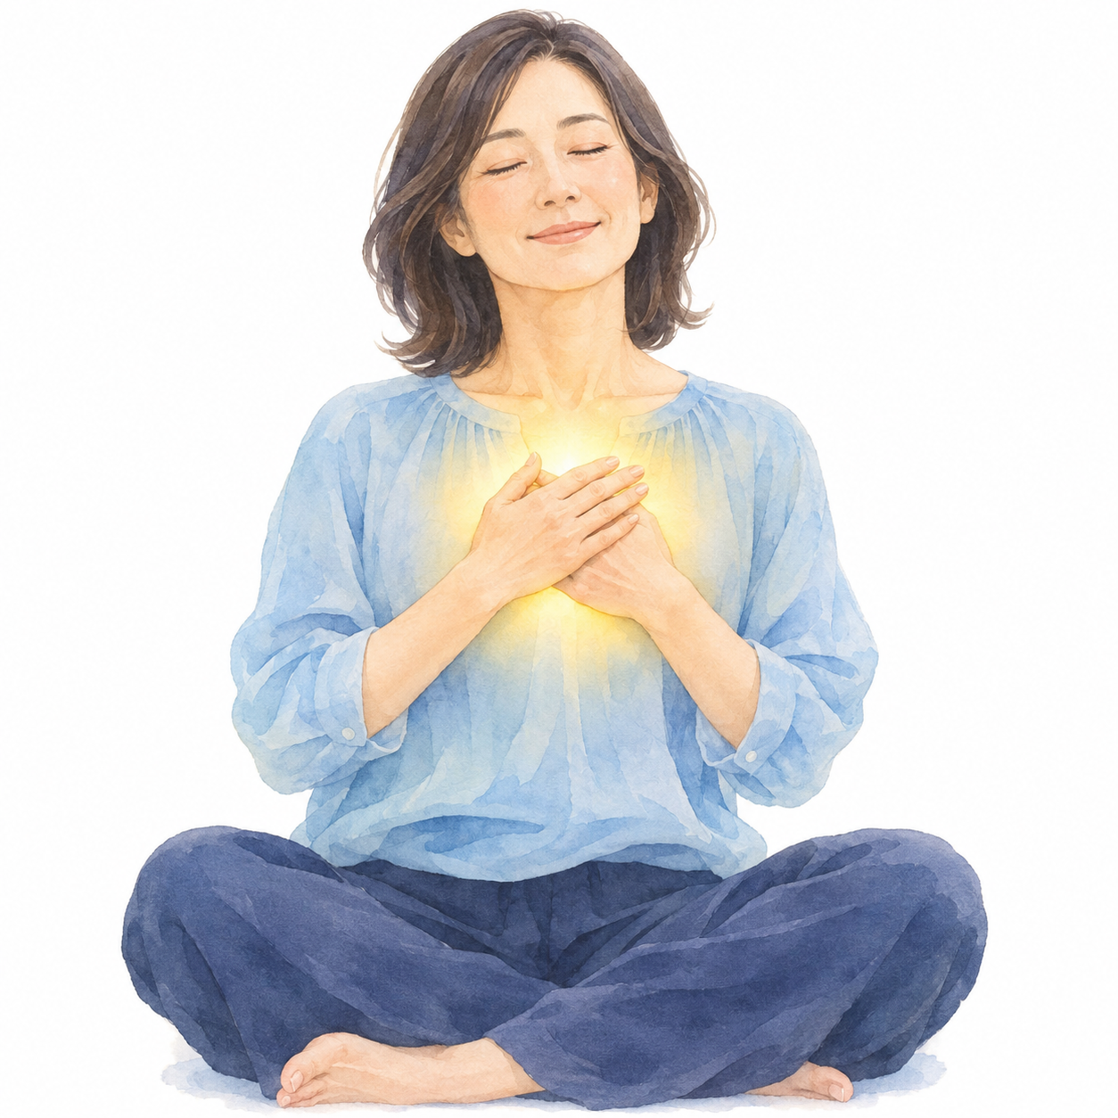

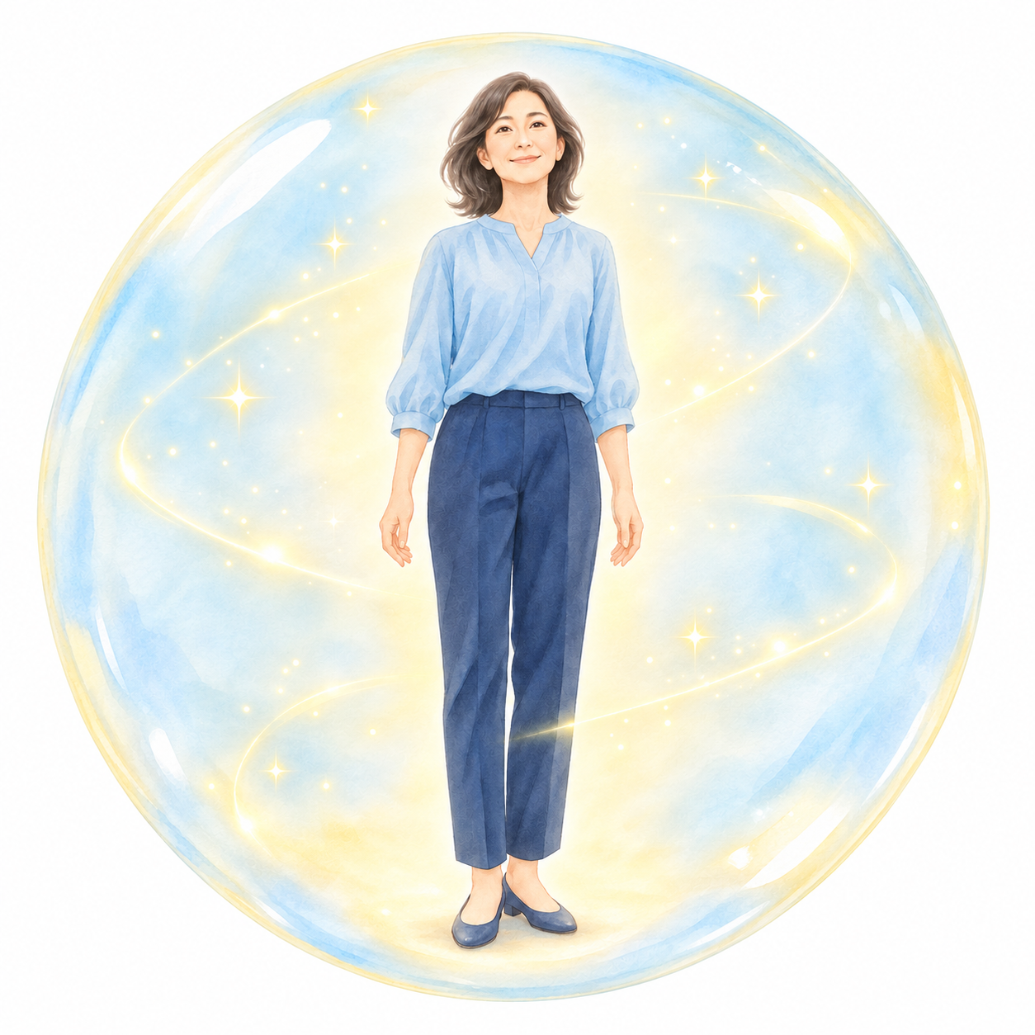
1日1分のセルフヒーリング
胸に手をあてて、自分に「ありがとう」
自分に感謝することで、自分の免疫を上げていきましょう
1
2
3
胸骨の上に手をおく
自分に「ありがとう」
免疫を上げていく
胸のまんなかの骨（胸骨）に
両手をそっと重ねます
目を閉じて、ゆっくり3回深呼吸
「今日もありがとう」
「よくがんばってるね」
声に出しても、心の中でもOK
手のあたたかさが体中に広がり
自分を守る力が
ふんわり育っていきます
※医学的な効果を保証するものではありません。体調に不安がある時は医師にご相談ください。
朝起きた時・寝る前・ひと息つきたい時に。いつでも、どこでも、1分から。
髙橋由香

